Slide 2
第四章 运动和力的关系
疑难专题9 动力学中的连接体模型

Slide 3
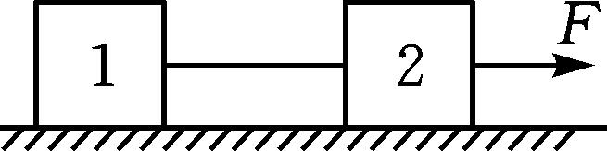
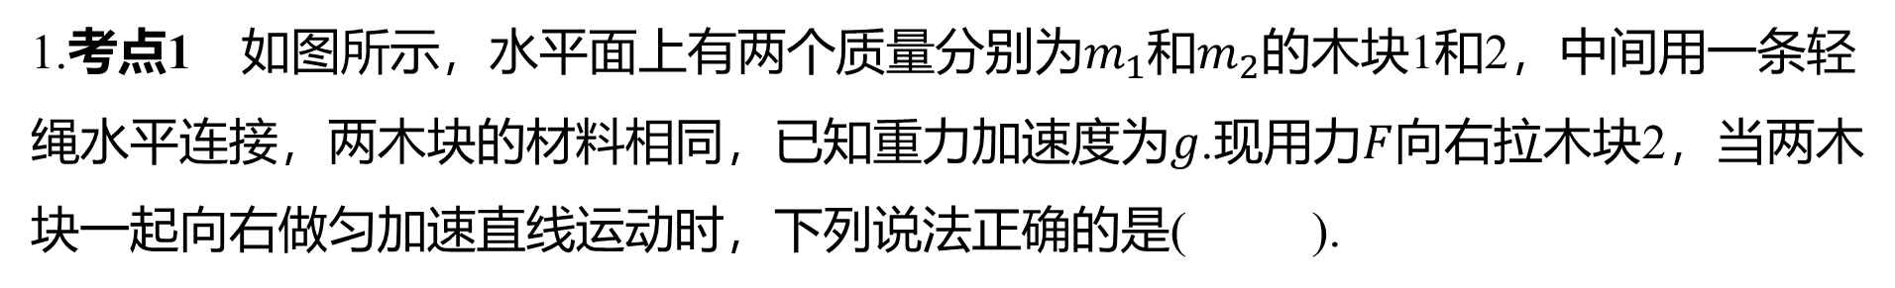
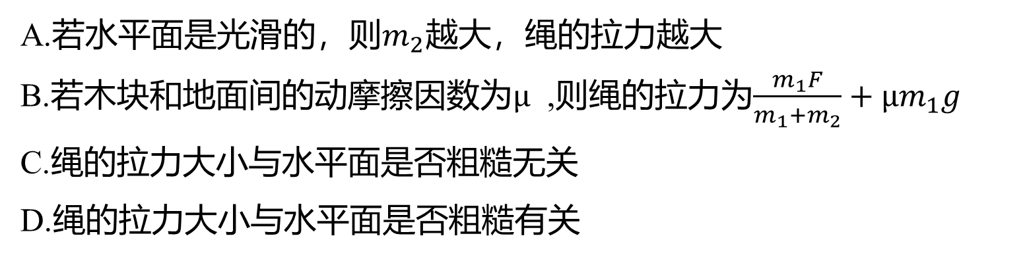
基础考点过关练
限时20分钟
1.考点1 如图所示，水平面上有两个质量分别为$m_{1}$和$m_{2}$ 的木块1和2，中间用一条轻
绳水平连接，两木块的材料相同，已知重力加速度为$g$.现用力$F$ 向右拉木块2，当两木
块一起向右做匀加速直线运动时，下列说法正确的是( ).
C
A.若水平面是光滑的，则$m_{2}$ 越大，绳的拉力越大
B.若木块和地面间的动摩擦因数为$μ$ ,则绳的拉力为$\frac{m_{1}F}{m_{1}+m_{2}}+μm_{1}g$
C.绳的拉力大小与水平面是否粗糙无关
D.绳的拉力大小与水平面是否粗糙有关

Slide 4
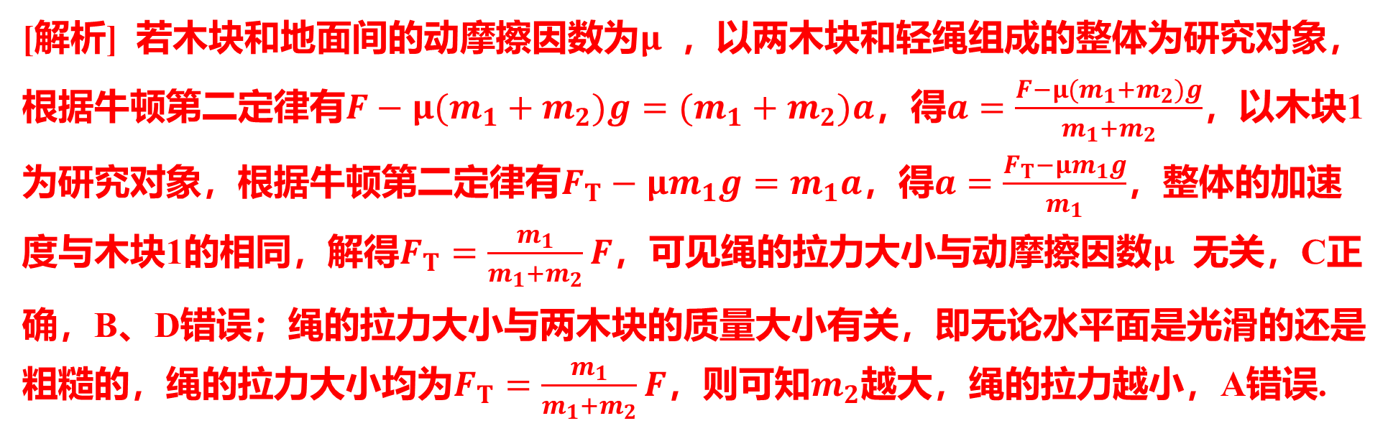
[解析] 若木块和地面间的动摩擦因数为$μ$ ，以两木块和轻绳组成的整体为研究对象，
根据牛顿第二定律有$F−μ(m_{1}+m_{2})g=(m_{1}+m_{2})a$，得$a=\frac{F−μ(m_{1}+m_{2})g}{m_{1}+m_{2}}$ ，以木块1
为研究对象，根据牛顿第二定律有$F_{T}−μm_{1}g=m_{1}a$，得$a=\frac{F_{T}−μm_{1}g}{m_{1}}$ ，整体的加速
度与木块1的相同，解得$F_{T}=\frac{m_{1}}{m_{1}+m_{2}}F$，可见绳的拉力大小与动摩擦因数$μ$ 无关，C正
确，B、D错误；绳的拉力大小与两木块的质量大小有关，即无论水平面是光滑的还是
粗糙的，绳的拉力大小均为$F_{T}=\frac{m_{1}}{m_{1}+m_{2}}F$，则可知$m_{2}$ 越大，绳的拉力越小，A错误.

Slide 5
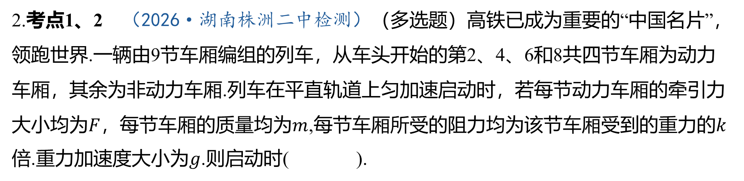
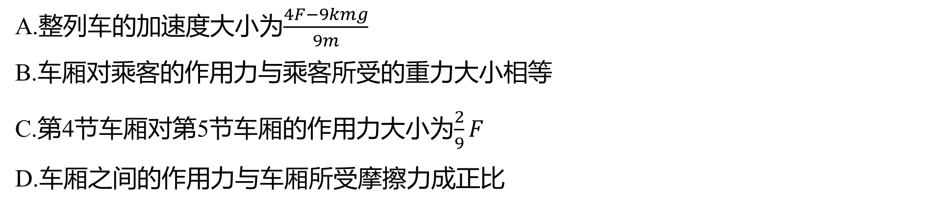
2.考点1、2 （2026·湖南株洲二中检测）（多选题）高铁已成为重要的“中国名片”，
领跑世界.一辆由9节车厢编组的列车，从车头开始的第2、4、6和8共四节车厢为动力
车厢，其余为非动力车厢.列车在平直轨道上匀加速启动时，若每节动力车厢的牵引力
大小均为$F$，每节车厢的质量均为$m$,每节车厢所受的阻力均为该节车厢受到的重力的$k$
倍.重力加速度大小为$g$ .则启动时( ).
AC
A.整列车的加速度大小为$\frac{4F−9kmg}{9m}$
B.车厢对乘客的作用力与乘客所受的重力大小相等
C.第4节车厢对第5节车厢的作用力大小为$\frac{2}{9}F$
D.车厢之间的作用力与车厢所受摩擦力成正比

Slide 6
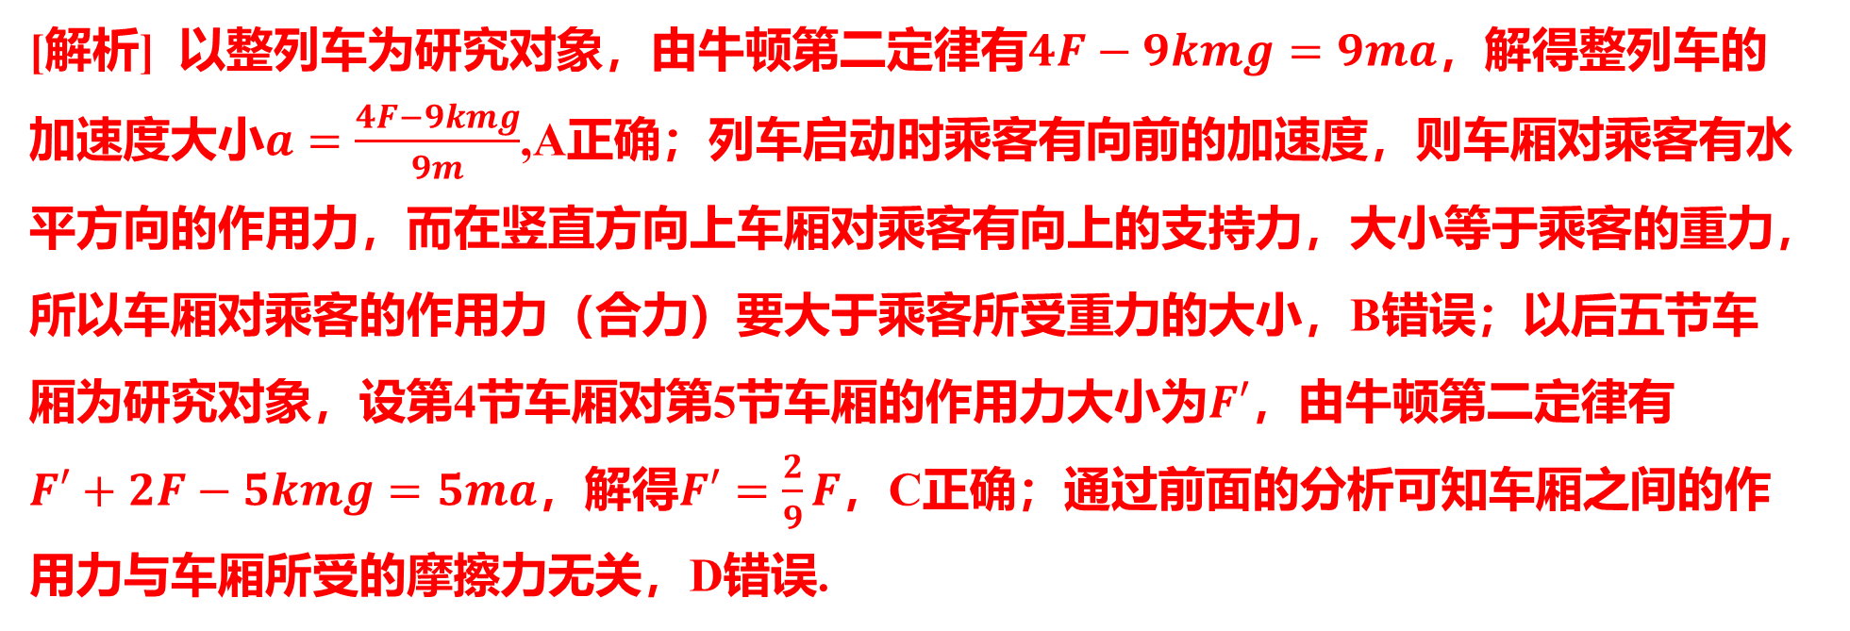
[解析] 以整列车为研究对象，由牛顿第二定律有$4F−9kmg=9ma$ ，解得整列车的
加速度大小$a=\frac{4F−9kmg}{9m}$ ,A正确；列车启动时乘客有向前的加速度，则车厢对乘客有水
平方向的作用力，而在竖直方向上车厢对乘客有向上的支持力，大小等于乘客的重力，
所以车厢对乘客的作用力（合力）要大于乘客所受重力的大小，B错误；以后五节车
厢为研究对象，设第4节车厢对第5节车厢的作用力大小为$F′$ ，由牛顿第二定律有
$F′+2F−5kmg=5ma$，解得$F′=\frac{2}{9}F$ ，C正确；通过前面的分析可知车厢之间的作
用力与车厢所受的摩擦力无关，D错误.

Slide 7
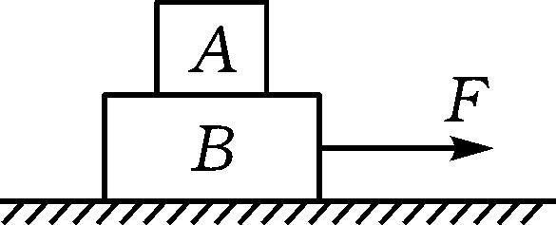
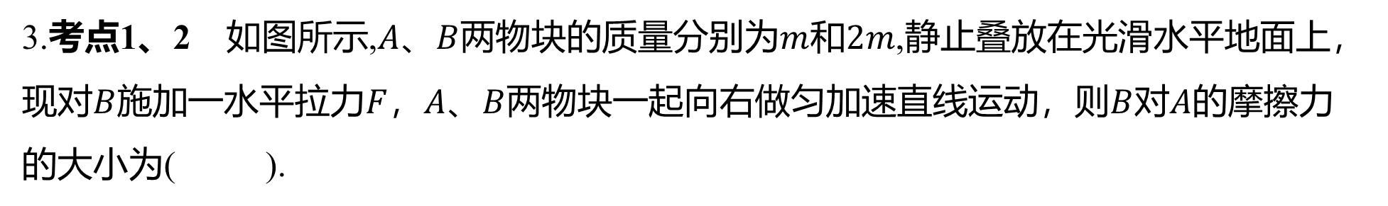
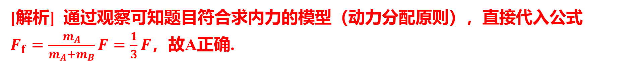
3.考点1、2 如图所示,$A$、$B$两物块的质量分别为$m$和$2m$ ,静止叠放在光滑水平地面上，
现对$B$施加一水平拉力$F$，$A$、$B$两物块一起向右做匀加速直线运动，则$B$对$A$ 的摩擦力
的大小为( ).
A
A.$\frac{F}{3}$ B.$\frac{F}{2}$ C.$\frac{2F}{3}$ D.$F$
[解析] 通过观察可知题目符合求内力的模型（动力分配原则），直接代入公式
$F_{f}=\frac{m_{A}}{m_{A}+m_{B}}F=\frac{1}{3}F$ ，故A正确.

Slide 8
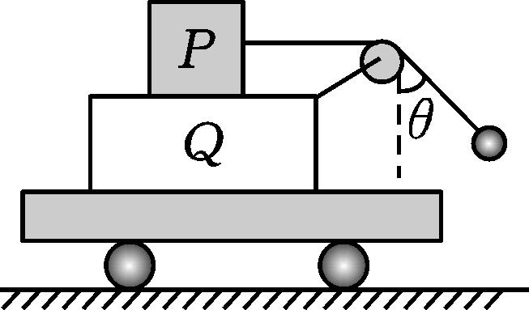
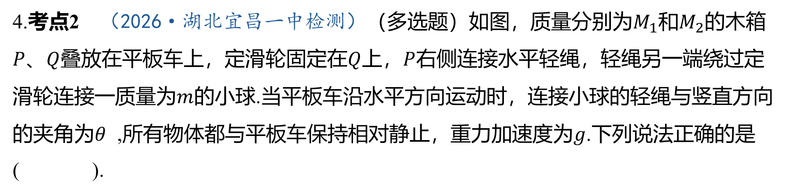
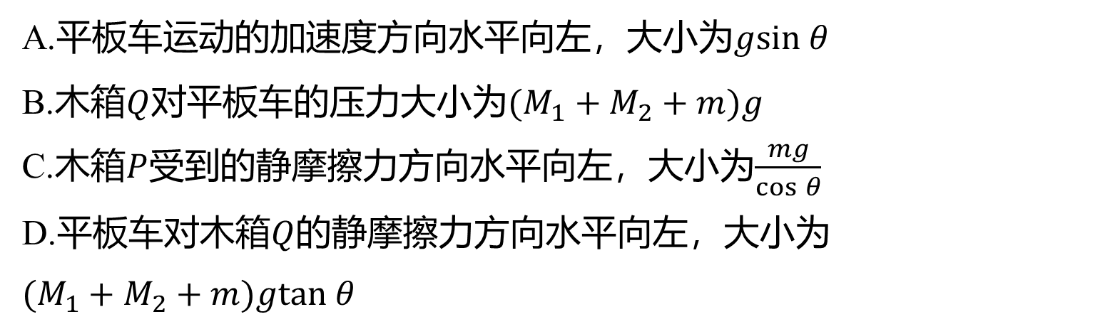
4.考点2 （2026·湖北宜昌一中检测）（多选题）如图，质量分别为$M_{1}$和$M_{2}$ 的木箱
$P$、$Q$叠放在平板车上，定滑轮固定在$Q$上，$P$ 右侧连接水平轻绳，轻绳另一端绕过定
滑轮连接一质量为$m$ 的小球.当平板车沿水平方向运动时，连接小球的轻绳与竖直方向
的夹角为$θ$ ,所有物体都与平板车保持相对静止，重力加速度为$g$ .下列说法正确的是
( ).
BD
A.平板车运动的加速度方向水平向左，大小为$gsin θ$
B.木箱$Q$对平板车的压力大小为$(M_{1}+M_{2}+m)g$
C.木箱$P$受到的静摩擦力方向水平向左，大小为$\frac{mg}{cos θ}$
D.平板车对木箱$Q$ 的静摩擦力方向水平向左，大小为
$(M_{1}+M_{2}+m)gtan θ$

Slide 9
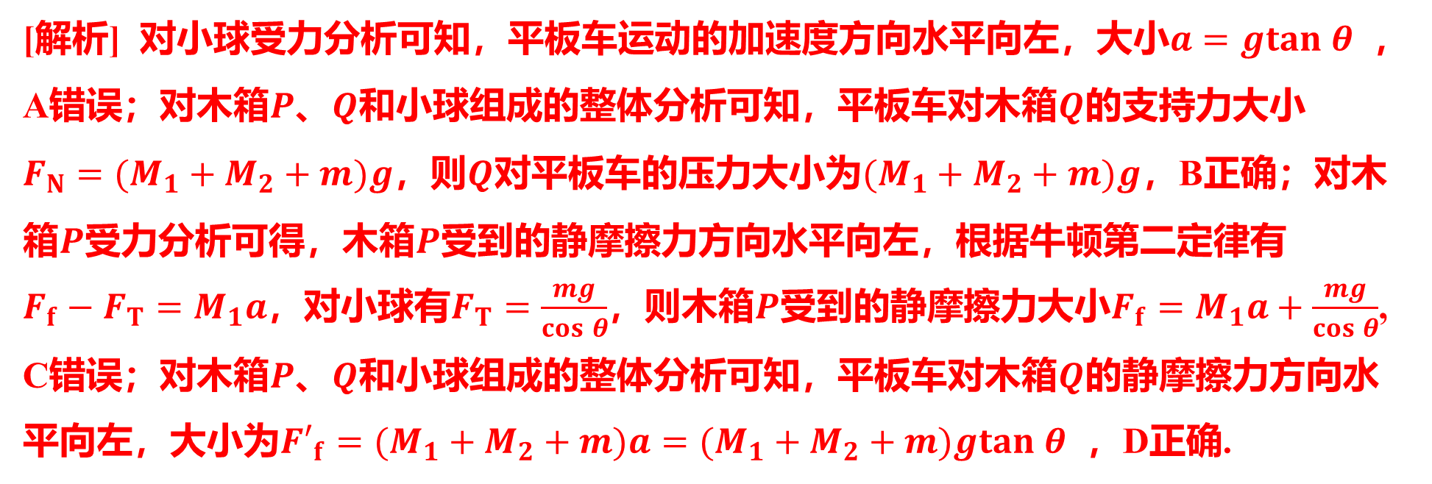
[解析] 对小球受力分析可知，平板车运动的加速度方向水平向左，大小$a=gtan θ$ ，
A错误；对木箱$P$、$Q$和小球组成的整体分析可知，平板车对木箱$Q$ 的支持力大小
$F_{N}=(M_{1}+M_{2}+m)g$，则$Q$对平板车的压力大小为$(M_{1}+M_{2}+m)g$ ，B正确；对木
箱$P$受力分析可得，木箱$P$ 受到的静摩擦力方向水平向左，根据牛顿第二定律有
$F_{f}−F_{T}=M_{1}a$，对小球有$F_{T}=\frac{mg}{cos θ}$，则木箱$P$受到的静摩擦力大小$F_{f}=M_{1}a+\frac{mg}{cos θ}$ ,
C错误；对木箱$P$、$Q$和小球组成的整体分析可知，平板车对木箱$Q$ 的静摩擦力方向水
平向左，大小为$F′_{f}=(M_{1}+M_{2}+m)a=(M_{1}+M_{2}+m)gtan θ$ ，D正确.

Slide 10
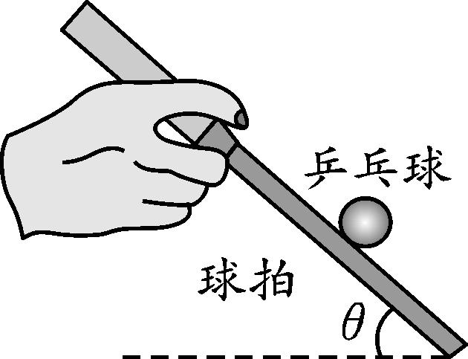
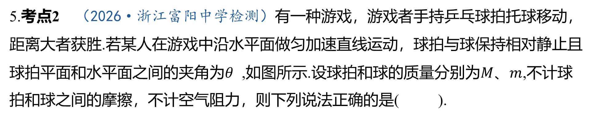
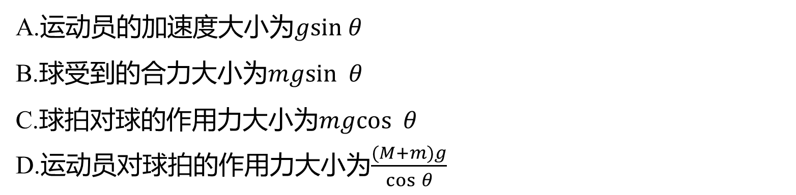
5.考点2 （2026·浙江富阳中学检测）有一种游戏，游戏者手持乒乓球拍托球移动，
距离大者获胜.若某人在游戏中沿水平面做匀加速直线运动，球拍与球保持相对静止且
球拍平面和水平面之间的夹角为$θ$ ,如图所示.设球拍和球的质量分别为$M$、$m$ ,不计球
拍和球之间的摩擦，不计空气阻力，则下列说法正确的是( ).
D
A.运动员的加速度大小为$gsin θ$
B.球受到的合力大小为$mgsin θ$
C.球拍对球的作用力大小为$mgcos θ$
D.运动员对球拍的作用力大小为$\frac{(M+m)g}{cos θ}$

Slide 11
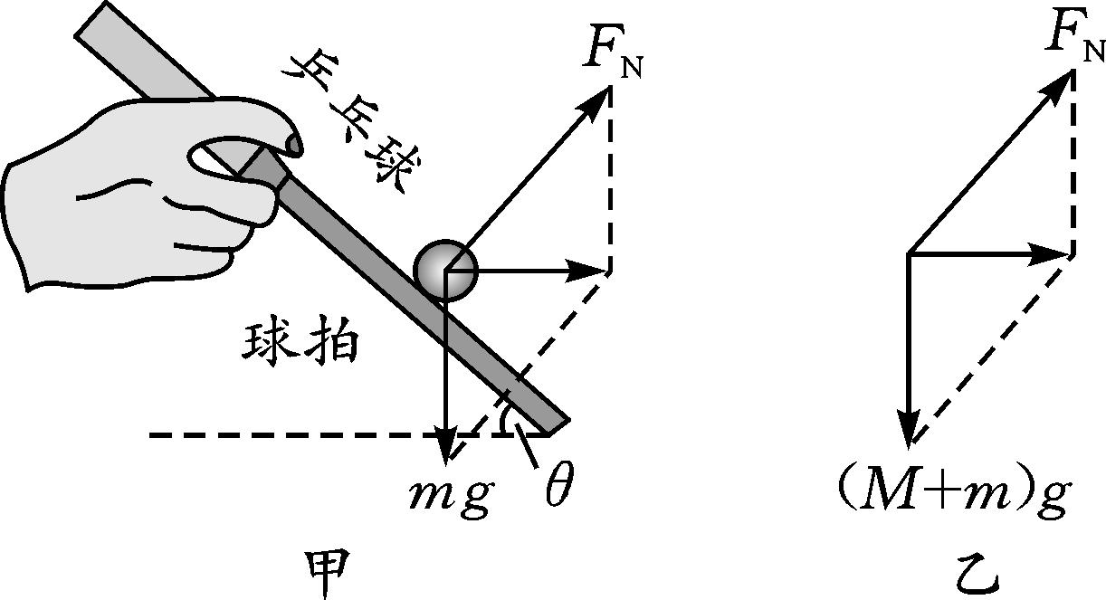
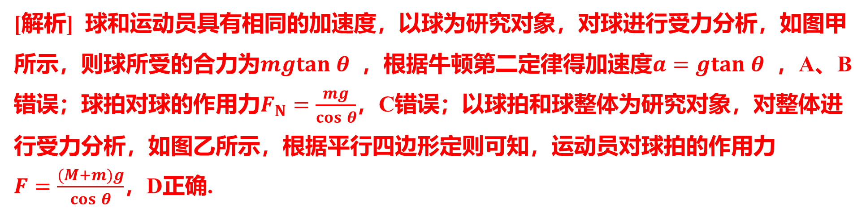
[解析] 球和运动员具有相同的加速度，以球为研究对象，对球进行受力分析，如图甲
所示，则球所受的合力为$mgtan θ$ ，根据牛顿第二定律得加速度$a=gtan θ$ ，A、B
错误；球拍对球的作用力$F_{N}=\frac{mg}{cos θ}$ ，C错误；以球拍和球整体为研究对象，对整体进
行受力分析，如图乙所示，根据平行四边形定则可知，运动员对球拍的作用力
$F=\frac{(M+m)g}{cos θ}$ ，D正确.

Slide 12
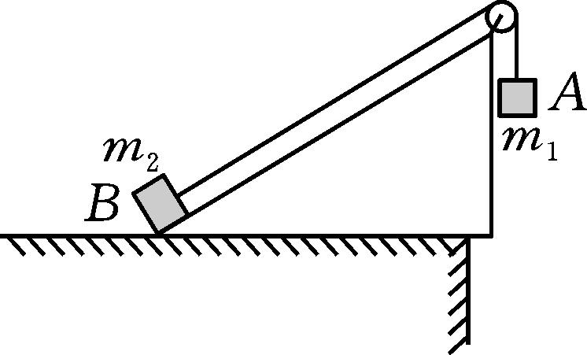
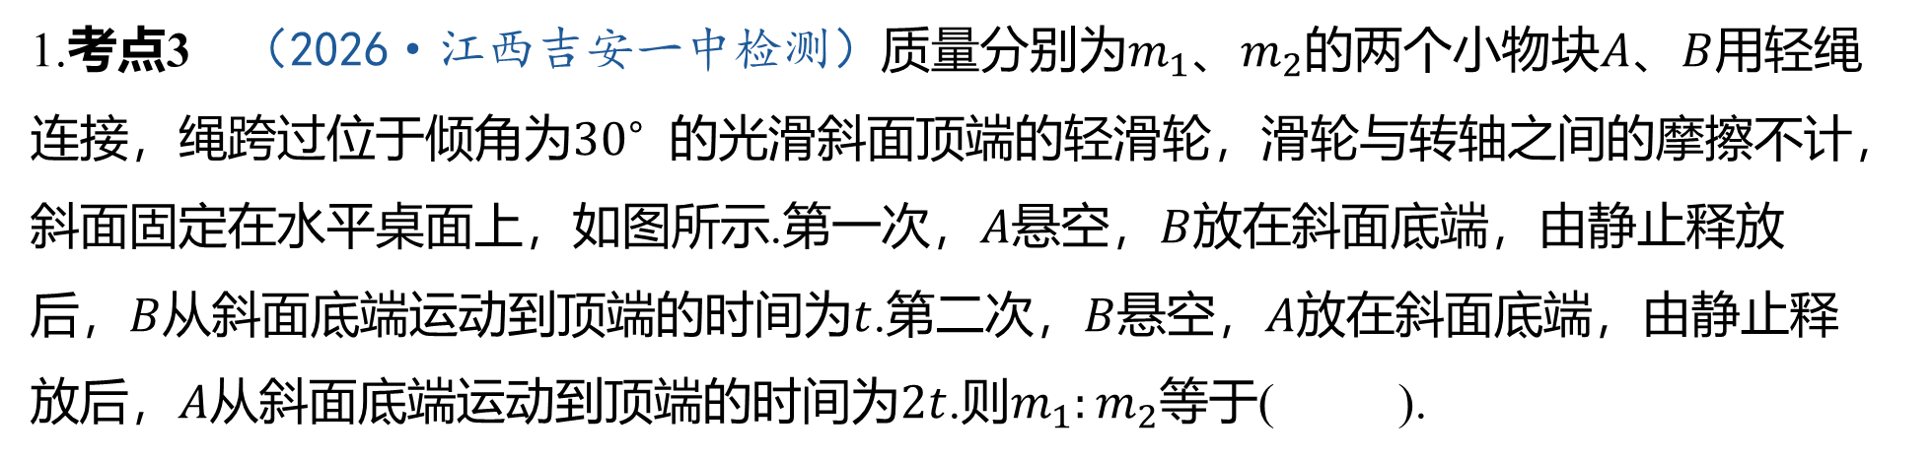
能力考点提升练
限时20分钟
1.考点3 （2026·江西吉安一中检测）质量分别为$m_{1}$、$m_{2}$的两个小物块$A$、$B$ 用轻绳
连接，绳跨过位于倾角为${30}^{∘}$ 的光滑斜面顶端的轻滑轮，滑轮与转轴之间的摩擦不计，
斜面固定在水平桌面上，如图所示.第一次，$A$悬空，$B$ 放在斜面底端，由静止释放
后，$B$从斜面底端运动到顶端的时间为$t$.第二次，$B$悬空，$A$ 放在斜面底端，由静止释
放后，$A$从斜面底端运动到顶端的时间为$2t$.则$m_{1}:m_{2}$ 等于( ).
A
A.$3:2$ B.$4:3$ C.$5:2$ D.$5:3$

Slide 13
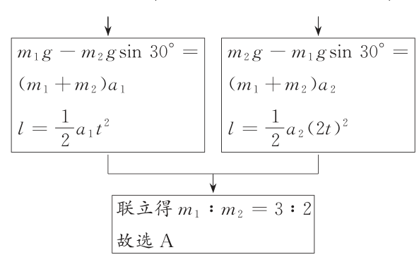
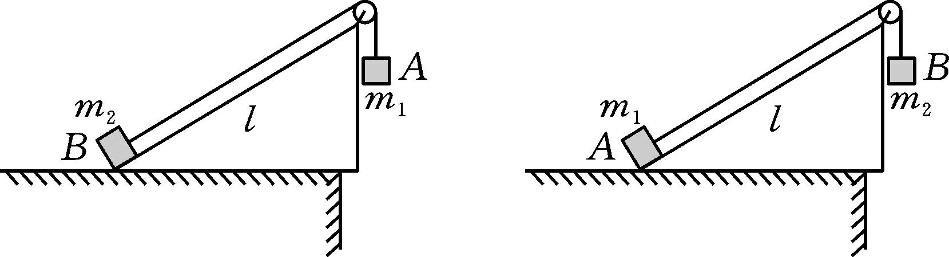
[解析]

Slide 14
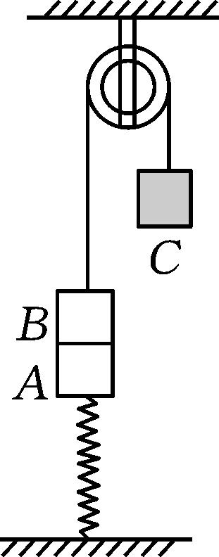
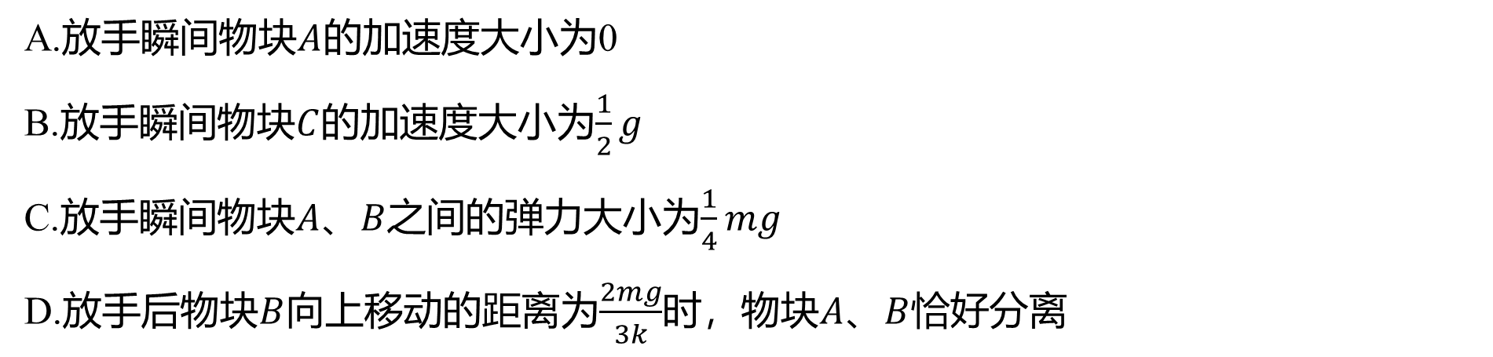
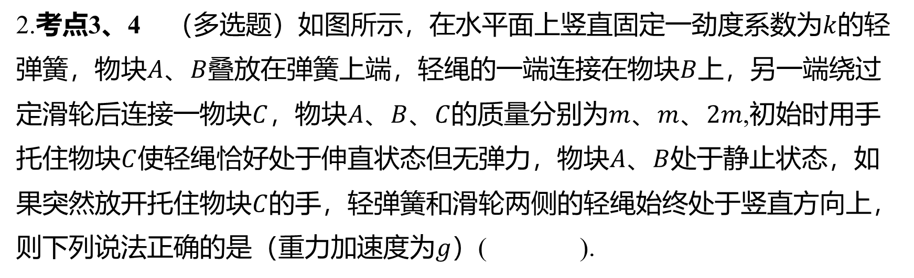
2.考点3、4 （多选题）如图所示，在水平面上竖直固定一劲度系数为$k$ 的轻
弹簧，物块$A$、$B$叠放在弹簧上端，轻绳的一端连接在物块$B$ 上，另一端绕过
定滑轮后连接一物块$C$，物块$A$、$B$、$C$的质量分别为$m$、$m$、$2m$ ,初始时用手
托住物块$C$使轻绳恰好处于伸直状态但无弹力，物块$A$、$B$ 处于静止状态，如
果突然放开托住物块$C$ 的手，轻弹簧和滑轮两侧的轻绳始终处于竖直方向上，
则下列说法正确的是（重力加速度为$g$ ）( ).
BD
A.放手瞬间物块$A$ 的加速度大小为0
B.放手瞬间物块$C$的加速度大小为$\frac{1}{2}g$
C.放手瞬间物块$A$、$B$之间的弹力大小为$\frac{1}{4}mg$
D.放手后物块$B$向上移动的距离为$\frac{2mg}{3k}$时，物块$A$、$B$ 恰好分离

Slide 15
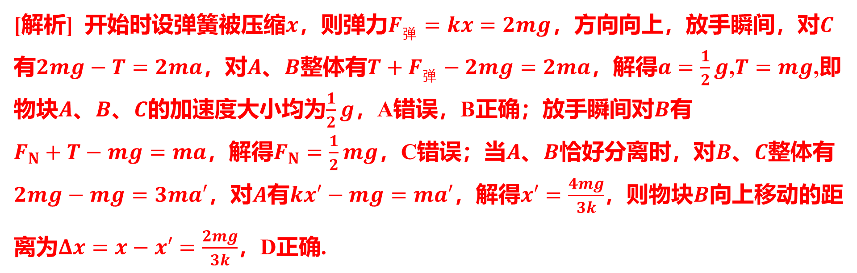
[解析] 开始时设弹簧被压缩$x$，则弹力$F_{弹}=kx=2mg$，方向向上，放手瞬间，对$C$
有$2mg−T=2ma$，对$A$、$B$整体有$T+F_{弹}−2mg=2ma$，解得$a=\frac{1}{2}g$,$T=mg$ ,即
物块$A$、$B$、$C$的加速度大小均为$\frac{1}{2}g$，A错误，B正确；放手瞬间对$B$ 有
$F_{N}+T−mg=ma$，解得$F_{N}=\frac{1}{2}mg$，C错误；当$A$、$B$恰好分离时，对$B$、$C$ 整体有
$2mg−mg=3ma′$，对$A$有$kx′−mg=ma′$，解得$x′=\frac{4mg}{3k}$，则物块$B$ 向上移动的距
离为$Δx=x−x′=\frac{2mg}{3k}$ ，D正确.

Slide 16
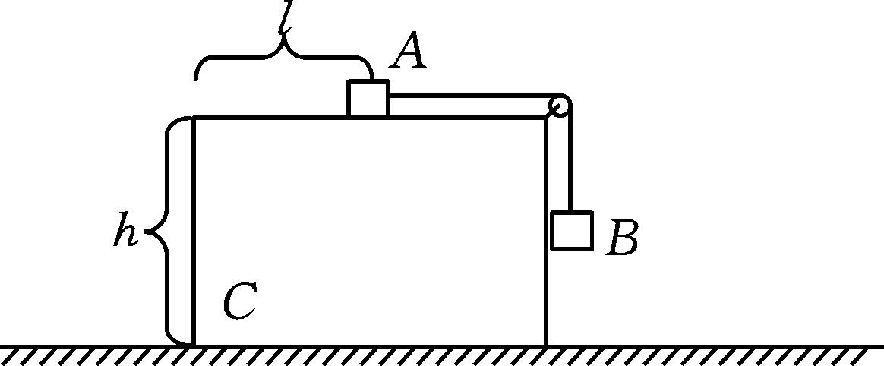
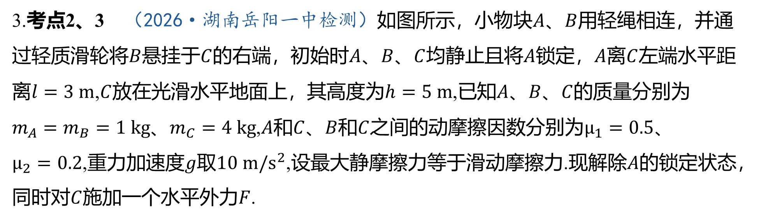
3.考点2、3 （2026·湖南岳阳一中检测）如图所示，小物块$A$、$B$ 用轻绳相连，并通
过轻质滑轮将$B$悬挂于$C$的右端，初始时$A$、$B$、$C$均静止且将$A$锁定，$A$离$C$ 左端水平距
离$l=3 m$,$C$放在光滑水平地面上，其高度为$h=5 m$,已知$A$、$B$、$C$ 的质量分别为
$m_{A}=m_{B}=1 kg$、$m_{C}=4 kg$,$A$和$C$、$B$和$C$之间的动摩擦因数分别为$μ_{1}=0.5$ 、
$μ_{2}=0.2$,重力加速度$g$取$10 m/s^{2}$,设最大静摩擦力等于滑动摩擦力.现解除$A$ 的锁定状态，
同时对$C$施加一个水平外力$F$ .

Slide 17
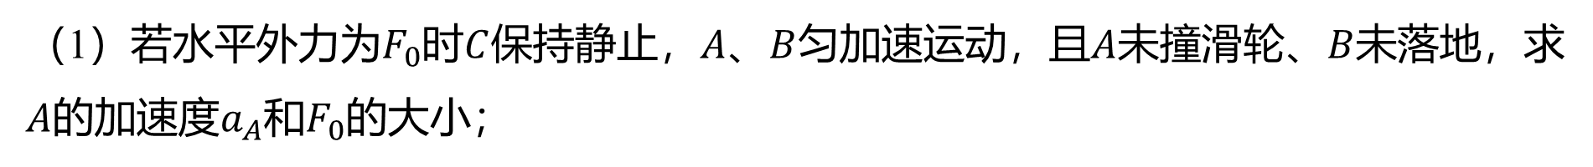
（1）若水平外力为$F_{0}$时$C$保持静止，$A$、$B$匀加速运动，且$A$未撞滑轮、$B$ 未落地，求
$A$的加速度$a_{A}$和$F_{0}$ 的大小；

Slide 18
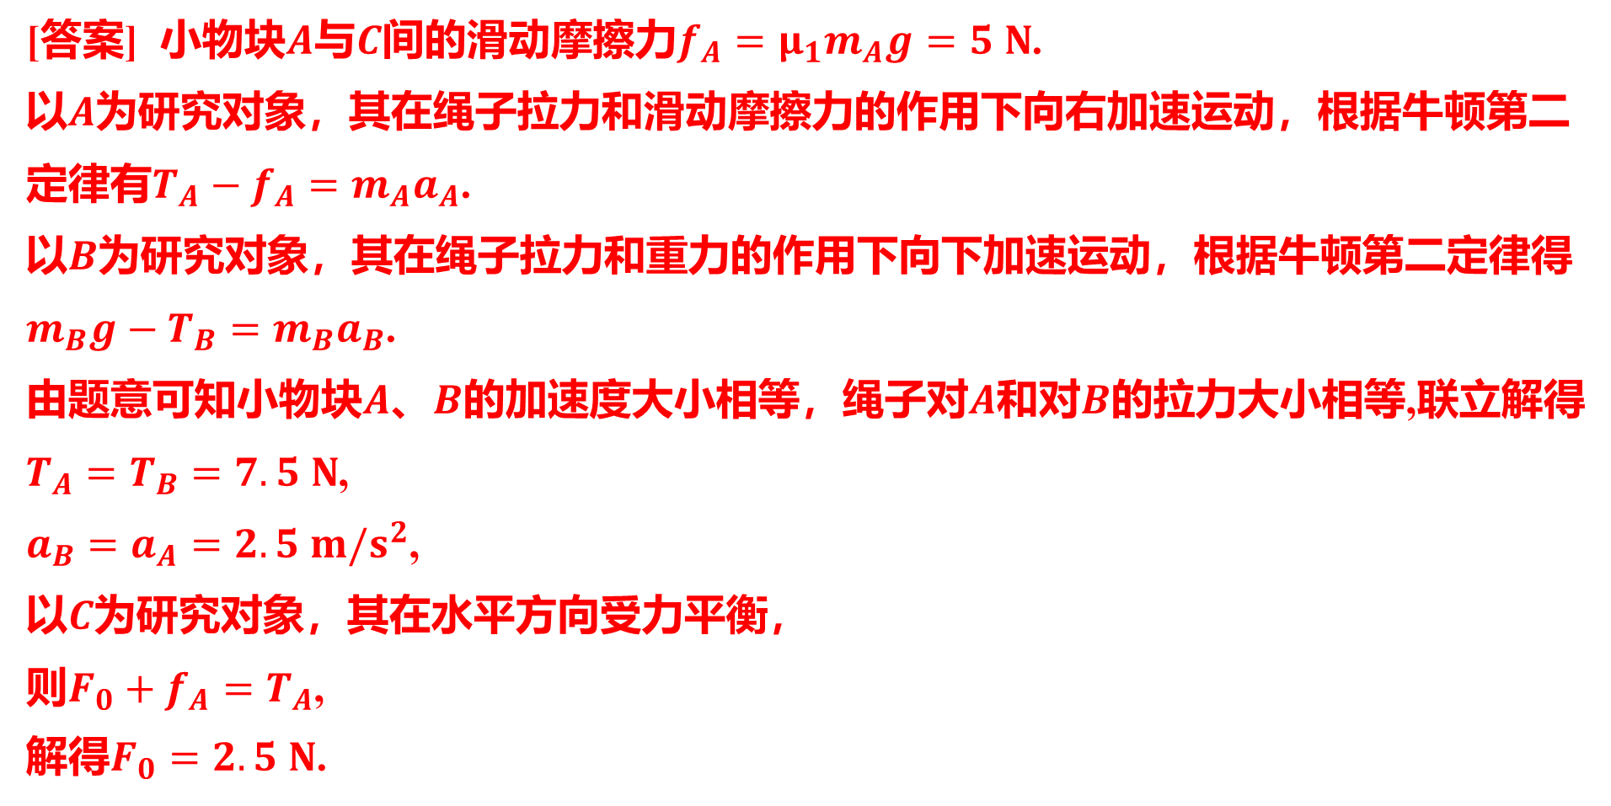
[答案] 小物块$A$与$C$间的滑动摩擦力$f_{A}=μ_{1}m_{A}g=5 N$ .
以$A$ 为研究对象，其在绳子拉力和滑动摩擦力的作用下向右加速运动，根据牛顿第二
定律有$T_{A}−f_{A}=m_{A}a_{A}$ .
以$B$ 为研究对象，其在绳子拉力和重力的作用下向下加速运动，根据牛顿第二定律得
$m_{B}g−T_{B}=m_{B}a_{B}$ .
由题意可知小物块$A$、$B$的加速度大小相等，绳子对$A$和对$B$ 的拉力大小相等,联立解得
$T_{A}=T_{B}=7.5 N$ ,
$a_{B}=a_{A}=2.5 m/s^{2}$ ,
以$C$ 为研究对象，其在水平方向受力平衡，
则$F_{0}+f_{A}=T_{A}$ ,
解得$F_{0}=2.5 N$ .

Slide 19
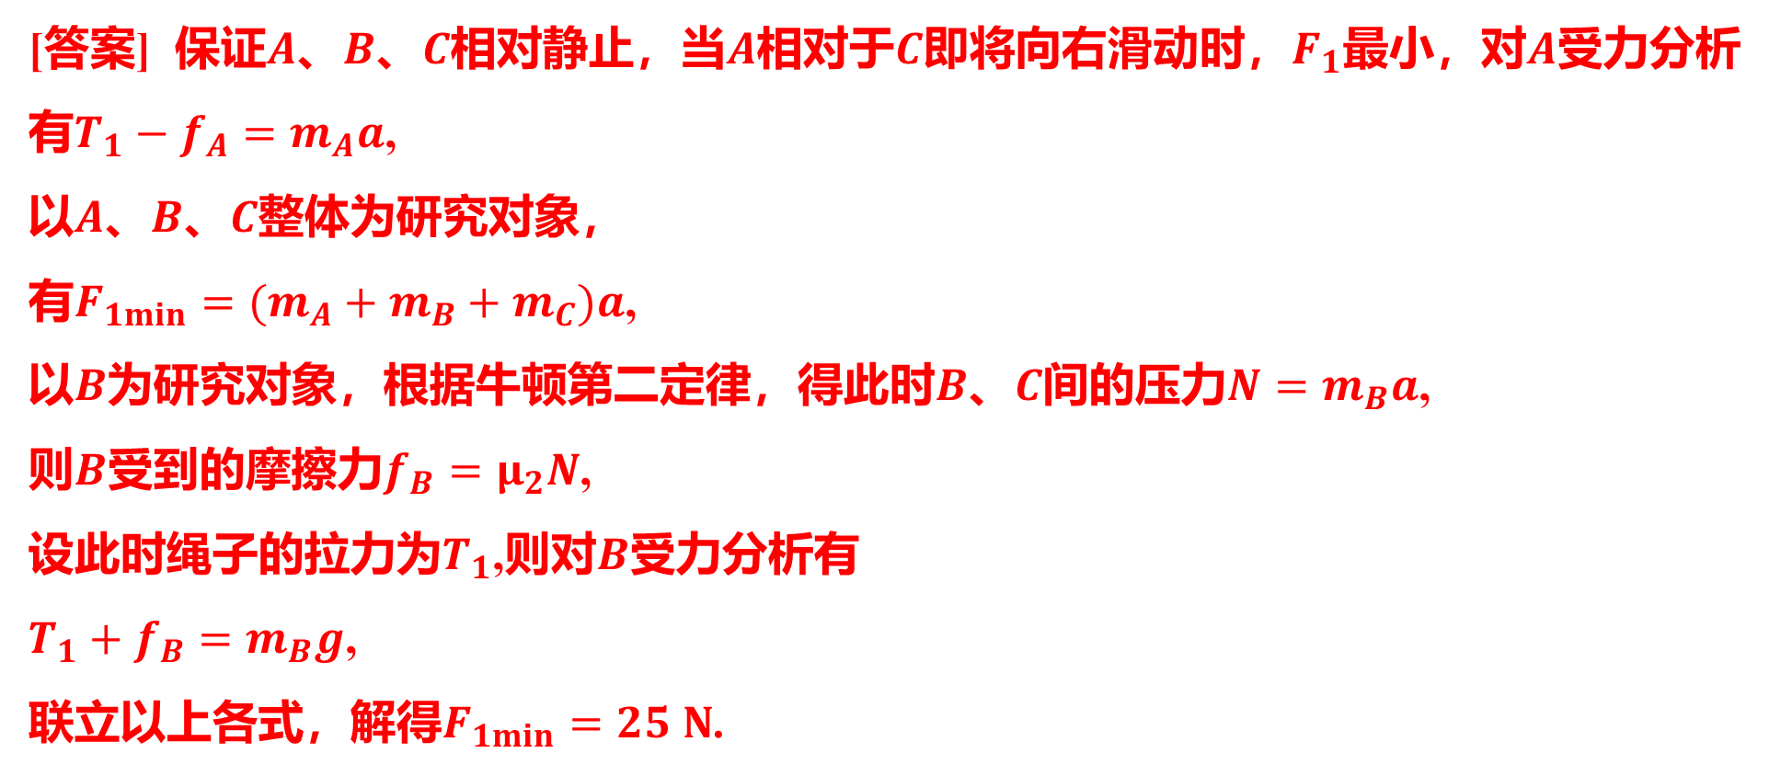
（2）若施加水平向右的外力为$F_{1}$，为了保证$A$、$B$、$C$相对静止，求$F_{1}$ 的大小范围.
[答案] 保证$A$、$B$、$C$相对静止，当$A$相对于$C$即将向右滑动时，$F_{1}$最小，对$A$ 受力分析
有$T_{1}−f_{A}=m_{A}a$ ,
以$A$、$B$、$C$ 整体为研究对象，
有$F_{1min}=(m_{A}+m_{B}+m_{C})a$ ,
以$B$为研究对象，根据牛顿第二定律，得此时$B$、$C$间的压力$N=m_{B}a$ ,
则$B$受到的摩擦力$f_{B}=μ_{2}N$ ,
设此时绳子的拉力为$T_{1}$,则对$B$ 受力分析有
$T_{1}+f_{B}=m_{B}g$ ,
联立以上各式，解得$F_{1min}=25 N$ .

Slide 20
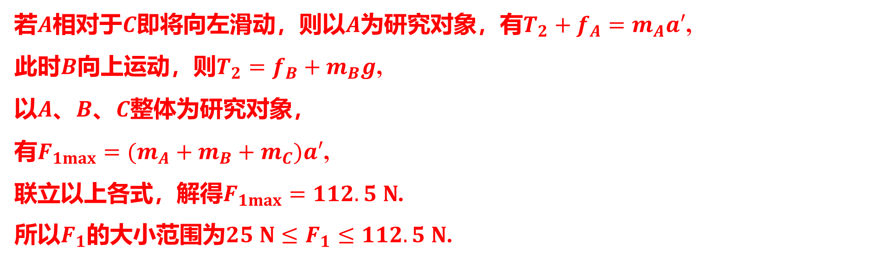
若$A$相对于$C$即将向左滑动，则以$A$为研究对象，有$T_{2}+f_{A}=m_{A}a′$ ,
此时$B$向上运动，则$T_{2}=f_{B}+m_{B}g$ ,
以$A$、$B$、$C$ 整体为研究对象，
有$F_{1max}=(m_{A}+m_{B}+m_{C})a′$ ,
联立以上各式，解得$F_{1max}=112.5 N$ .
所以$F_{1}$的大小范围为$25 N≤F_{1}≤112.5 N$ .

